Slide 1
V.2 IC-CPP-2021-004 DECLARATORIA DE BIEN MOSTRENCO PREDIO No. 775203

Slide 2
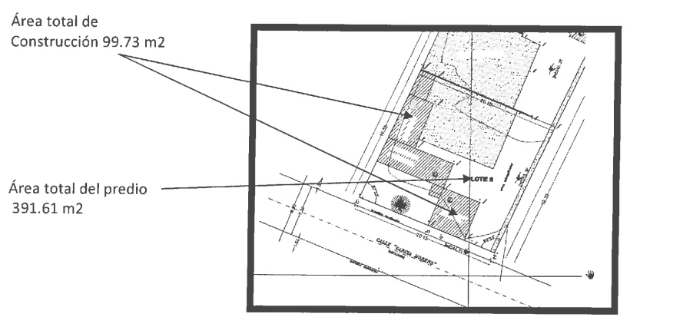
INCOSISTENCIAS EN LOS DATOS TÉCNICOS
La Dirección Metropolitana de Catastro mediante oficio No. DMC-CE-117161 de 20 de septiembre de 2018, remitió la ficha técnica del predio 775203 a ser declarado como bien mostrenco con los siguientes datos técnicos:
La Administración Zonal Tumbaco mediante informe técnico No. AMZT-DGT-TV/2018/014 de 06 de agosto de 2018, señala que: “Realizado el levantamiento topográfico del predio No. 775203, se verifica que el mismo tiene un área total de 391,61m2.
LINDEROS DEL ÁREA DE TERRENO
Norte: | Propiedad Municipal | 20,00m
Sur: | Calle Gabriel García Moreno | 19,79m
Este: | Silva Báez Ana Lucía | 15,87m
Oeste: | Soria Ortiz Luis Aguilar | 15,90m
Superficie: | 295,63m2

Slide 3
GESTIÓN PARA SUBSANAR INCONSISTENCIAS
La Dirección Metropolitana de Gestión de Bienes Inmuebles mediante oficio No. GADDMQ-DMGBI-2021-1944-O de 30 de junio del 2021, constató que existe inconsistencias entre los datos que contiene la ficha técnica para declaratoria de bien mostrenco remitida por la Dirección Metropolitana de Catastro mediante oficio Nro. DMC-CE-117161 de 20 de septiembre de 2018; y la superficie que consta en el informe técnico AMZT-DGT-TV-2018-014 de 06 de agosto de 2018, por lo que solicitó a la Dirección Metropolitana de Catastro que: “(…) previa verificación en campo, proceda a actualizar tanto gráfica como alfanuméricamente el catastro del predio en mención, conforme el levantamiento remitido por la Administración Zonal Tumbaco”.
La Dirección Metropolitana de Catastro mediante oficio No. Nro. GADDMQ-STHV-DMC-UCE-2021-2598-O de 13 de noviembre de 2021, emitió el informe técnico No. DMC-UCE-2021-2398 concluye que: “(…) no es posible realizar la actualización gráfica y alfanumérica del predio Nro. 775203 en el Sistema SIREC-Q en virtud de que no existe delimitación física con el predio No. 132058”. Adicionalmente manifestó que: “(…) no se encontró el mencionado levantamiento con las firmas de responsabilidad de los profesionales”.
Mediante oficio Nro. GADDMQ-DMGBI-2021-3622-O de 23 de noviembre de 2021, la Dirección Metropolitana de Gestión de Bienes Inmuebles solicitó a la Administración Zonal Tumbaco que “(…) se subsanen las observaciones indicadas en el mencionado informe, con respecto al informe AMZT-DGT-TV-014 del 06 de agosto del 2018 y el respectivo levantamiento topográfico, a fin de continuar con el debido proceso para declaratoria de bien mostrenco del predio Nro. 775203”.

Slide 4
La Dirección Metropolitana de Catastro mediante oficio No. GADDMQ-STHV-DMC-UCE-2022-0345-O de 15 de febrero de 2022, solicitó a la Dirección Metropolitana de Gestión de Bienes Inmuebles los antecedentes de dominio de los predios 775203 y 132058.
La Dirección Metropolitana de Gestión de Bienes Inmuebles mediante oficio No. GADDMQ-DMGBI-2022-0680-O de 24 de febrero de 2022, informó a la Dirección Metropolitana de Catastro que: “No existe documentación ni antecedentes de dominio, que determine la titularidad de dominio a favor del Municipio del Distrito Metropolitano de Quito de los predios N° 775203 y N° 132058”. Sin embargo se informa que: “(…) el predio N° 132058 fue entregado en comodato precario a la ASOCIACION DE MUJERES DE CUMBAYA, mediante resolución del Concejo Metropolitano del 06 de abril de 1992, y escritura celebrada el 12 de noviembre de 1992, ante el Doctor Héctor Vallejo Espinoza, Notario Sexto del cantón Quito, e inscrita en el Registro de la Propiedad el 08 de febrero de 1993, para ser destinado al funcionamiento del Centro de Formación Artesanal”.

